Slide 1
Programação com Arquivos Prof. Marcos Quinet (baseado no material original do prof. André Renato)
Arquivos binários

Slide 2
Visão Geral
Os arquivos binários se diferenciam dos arquivos textos, pois os dados lidos e gravados não sofrem qualquer tipo de conversão;
Suponha as seguintes operações:
int a = 345271;
fprintf (arquivo,“%d”,a);
A instrução fprintf tem todo um trabalho “invisível” de receber o binário da variável inteira, extrair o valor de cada algarismo e associá-lo à tabela ASCII, para enfim gravar os bytes no arquivo;

Slide 3
Visão Geral
O problema é ainda maior no momento da leitura de valores numéricos do arquivo, pois é preciso verificar uma série de regras em relação aos caracteres lidos para saber, inclusive, se existe ou não um número a ser lido;
Portanto, uma das vantagens dos arquivos binários é permitir uma economia de espaços em disco para números grandes;
Por outro lado, um número pequeno (<100) gastará menos espaço em formato texto (2 bytes mais eventualmente um espaço em branco);

Slide 4
Visão Geral
Outra diferença está na facilidade de acesso aos dados do arquivo;
O arquivo texto pode ser facilmente visualizado, enquanto em um arquivo binário é necessário conhecer a estruturação dos campos;
Por outro lado, a segurança dos dados é um “pouco maior” em arquivos binários.
Por fim, o acesso a grandes volumes de dados é normalmente maior em arquivos binários, já que uma única leitura pode recuperar uma enorme quantidade de bytes;

Slide 5
Tipos de estruturação de arquivos binários
Os arquivos binários normalmente armazenam registros completos dispostos sequencialmente, embora também seja possível guardar dados isoladamente;
Mesmo assim, a forma de acesso aos dados também vai depender do tamanho do registro e do tipo de dados que serão armazenados;
Portanto temos duas formas básicas: arquivos em série e arquivos de acesso direto;

Slide 6
Tipos de estruturação de arquivos binários
Arquivos em série foram muito usados quando o meio de armazenamento era em fitas magnéticas;
Não era possível mudar imediatamente para qualquer registro, pois era fisicamente necessário passar a fita até o ponto onde o registro desejado se encontrava;
Isso ainda pode ser necessário se o tamanho do registro for variável e houver necessidade de economia de espaço;

Slide 7
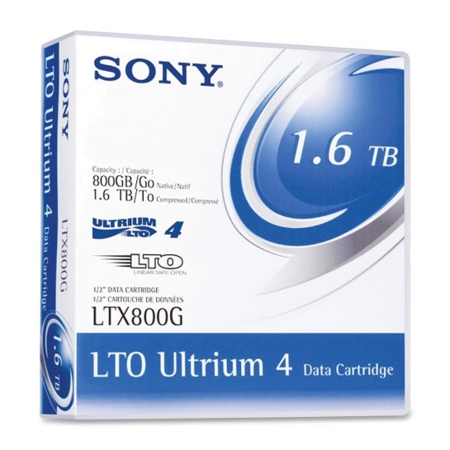
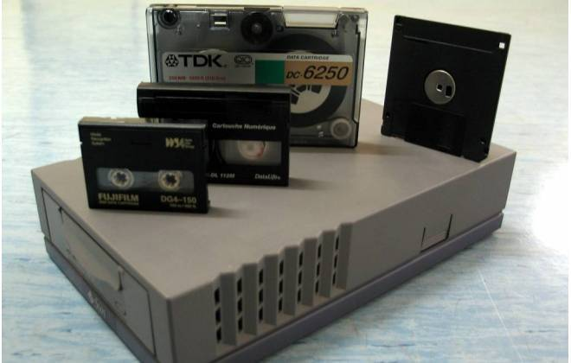
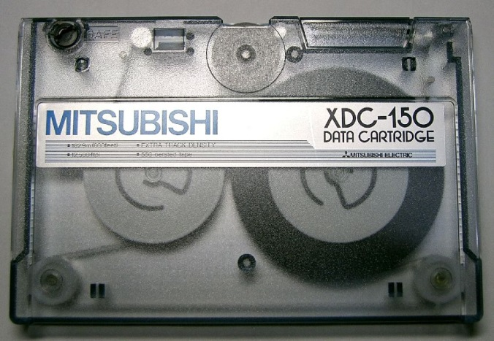
Tipos de estruturação de arquivos binários

Slide 8
Tipos de estruturação de arquivos binários
Nos arquivos de acesso direto, qualquer registro pode ser acessado imediatamente, pois o tamanho do mesmo é fixo;
O registro de ordem N, por exemplo, se encontra na posição (N-1)*tamRegistro;
Normalmente, a leitura das informações recupera um registro inteiro de cada vez, processa-o e busca por outro registro até o final do algoritmo;

Slide 9
Tipos de estruturação de arquivos binários
Algumas funções são essenciais para a manipulação de arquivos binários:
Abrir o arquivo:
FILE * fopen ( const char * filename, const char * mode );
O modo de abertura deve conter a letra ‘b’;
Fechar o arquivo;
int fclose ( FILE * stream );

Slide 10
Tipos de estruturação de arquivos binários
Ler dados binários:
size_t fread ( void * ptr, int size, int count, FILE * stream );
Os dados devem ser armazenados em algum buffer, indicado pelo parâmetro ‘ptr’;
void* ptr é o endereço de memória que contém a informação a ser gravada
int size é o tamanho em bytes de cada elemento
int count é o número de elementos
FILE *stream é o ponteiro para o arquivo

Slide 11
Tipos de estruturação de arquivos binários
Escrever dados binários:
size_t fwrite ( const void * ptr, size_t size, size_t count, FILE * stream );
‘ptr’ deve apontar para a posição de memória que contém o início dos dados a serem gravados;

Slide 12
Tipos de estruturação de arquivos binários
rewind(arquivo): reinicia o ponto de leitura/escrita do arquivo. Ao abrir o arquivo, a cada leitura/escrita, o arquivo vai para a “próxima” variável. O comando rewind reinicia a leitura/escrita a partir da primeira posição do arquivo
feof (arquivo): verifica o final do arquivo; retorna um número inteiro: um número maior que zero significa que o arquivo está no final, e não há mais dados no arquivo, 0 (zero) indica que ainda existem dados

Slide 13
Tipos de estruturação de arquivos binários
Reposicionamento de cursor:
int fseek ( FILE * stream, long int offset, int origin );
Reposiciona o cursor (posição da próxima leitura ou escrita) ‘offset’ bytes em relação à ‘origin’;
‘origin’ pode ser:
Obtenção da posição atual do cursor:
long int ftell ( FILE * stream );
SEEK_SET | Beginning of file
SEEK_CUR | Current position of the file pointer
SEEK_END | End of file

Slide 14
Um formato de arquivo binário
Um dos tipos de mídia mais utilizados são os arquivos de imagens digitais;
Sempre que falamos em digitalizar alguma informação, estamos mencionando um processo de conversão analógico → digital;
No mundo real, as cores se diferenciam umas das outras por possuírem larguras de onda diferentes;
Para dispositivos de saída (monitores), fica muito difícil reproduzir cada ponto da imagem da mesma forma;

Slide 15
Um formato de arquivo binário
Normalmente, a representação das imagens se dá de forma mais simples, combinando cores básicas para formar os pixels;
Um dos sistemas mais utilizados é o RGB (red, green, blue) onde níveis (intensidades) dessas três cores básicas são compostas permitindo milhões de diferentes cores;
Portanto, a representação de uma imagem digital deve possuir, para cada pixel, os valores RGB que o compõem.

Slide 16
Um formato de arquivo binário
Uma forma de tentar minimizar o espaço necessário para armazenar uma imagem digital é utilizar o que se chama de paleta de cores;
Na paleta, cores pré-determinadas, geralmente em pequeno número, são associadas a identificadores (números inteiros positivos);
Ao invés de utilizar 3 bytes para representar cada pixel, utilizamos o identificador da cor do pixel em questão, permitindo uma economia de até 66,6%.

Slide 17
Um formato de arquivo binário
Sob o ponto de vista prático, infelizmente só a informação dos pixels não é suficiente;
É preciso agregar outras informações como o tamanho (altura x largura) do arquivo, qual a paleta (ou se não usa), quantos bits serão usados para cada cor, se há algum tipo de transparência, etc;
Assim, mesmo imagens digitais simples como os bitmaps vão apresentar um formato de arquivo que não é tão elementar;

Slide 18
Um formato de arquivo binário
Cabeçalho do arquivo(14 bytes)
Confirma que o arquivo deve ser um BMP.
Diz quão longo é o arquivo.
Diz onde dentro do arquivo estão os bytes dos pixels.
Cabeçalho da Imagem (40 bytes é o mais comum)
Diz quão grande é a imagem (linhas e colunas).
Diz qual o formato do arquivo (bits por pixel).
Diz o tipo de compressão, se existir.
Diz outros detalhes que raramente são importantes.

Slide 19
Um formato de arquivo binário
Tabela de cores (tamanho varia e nem sempre está presente)
Informa a paleta de cor para imagens com menos de 8 bits por cor.
Informa máscaras de bits para imagens de 16 ou 32 bits por cor (opcional).
Não usada para imagens de 24 bits por cor.
Pixels em si
Informação de cor, pixel a pixel.
Linha por linha, de baixo para cima.
Limite de cada linha.
Para cada linha, os pixels da esquerda para direita.
Em imagens de 24 bits (Red, Green, Blue).
Em imagens de 8 bits ou menos, os bits de mais alta ordem são os pixels mais à esquerda.

Slide 20
Cabeçalho do arquivo
Field Name | Size, in Bytes | Description
bfType | 2 | The characters "BM"
bfSize | 4 | The size of the file in bytes
bfReserved1 | 2 | Unused - must be zero
bfReserved2 | 2 | Unused - must be zero
bfOffBits | 4 | Offset to start of Pixel Data*
* Em relação ao início do arquivo.

Slide 21
Cabeçalho do arquivo
Field Name | Size, in Bytes | Description
biSize | 4 | Header Size - Must be at least 40
biWidth | 4 | Image width in pixels
biHeight | 4 | Image height in pixels
biPlanes | 2 | Must be 1
biBitCount | 2 | Bits per pixel - 1, 4, 8, 16, 24, or 32
biCompression | 4 | Compression type (0 = uncompressed)
biSizeImage | 4 | Image Size - may be zero for uncompressed images
biXPelsPerMeter | 4 | Preferred resolution in pixels per meter
biYPelsPerMeter | 4 | Preferred resolution in pixels per meter
biClrUsed | 4 | Number Color Map entries that are actually used
biClrImportant | 4 | Number of significant colors

Slide 22
Trabalho
O objetivo deste trabalho é analisar a frequência com que os valores inteiros (bytes consecutivos) aparecem em arquivos de diversos formatos;
Os alunos devem escolher arquivos com os formatos BMP, JPEG (pode ser o BMP anterior convertido), DOC (ou outro arquivo Office), AVI, MP3, HTML.
Cada arquivo deve ser compactado (ZIP ou RAR).
Os arquivos não precisam ser muito grandes, mas também não devem ser muito pequenos.

Slide 23
Trabalho
Os alunos devem criar um programa que abra esses arquivos (originais e compactados) na forma binária e leia os bytes dos arquivos, 2 a 2 (short int – 16 bits).
O programa deve ter um contador para cada possível número de 16 bits (256*256);
Sempre que for lido um short int de 16 bits, seu contador respectivo deve ser incrementado.
O programa deve escrever um arquivo (texto) de resultado contendo o valor dos contadores para todos os números de 16 bits (0-65535);

Slide 24
Trabalho
Com o arquivo de resultado, os alunos devem fazer um gráfico (no Excel) de colunas, mostrando a quantidade de cada número de 16 bits.
Deve ser feito um gráfico para cada arquivo original e outro para cada arquivo compactado.
Os alunos devem preparar um pequeno relatório contendo:
O código-fonte do programa;
Os gráficos (lado a lado) de cada arquivo original e compactado;
Uma pequena análise do comportamento dos gráficos;
Os arquivos devem ser enviados para marcos_quinet@id.uff.br.

